Slide 1
VLAN y vpcs
Clase 3
Redes de computadoras 1

Slide 2
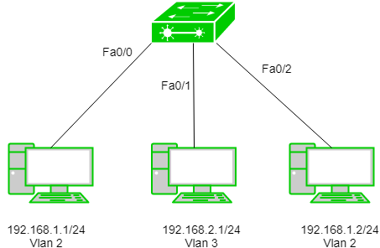
VLAN
Una VLAN es un acrónimo de virtual LAN o red de area local virtual.
Es un método para crear redes lógicas independientes que se encuentran dentro de una misma red física.
Ayudan en la administración de la red, separando segmentos lógicos de una red de área local (los departamentos de una empresa, por ejemplo) que no deberían intercambiar datos usando la red local

Slide 3
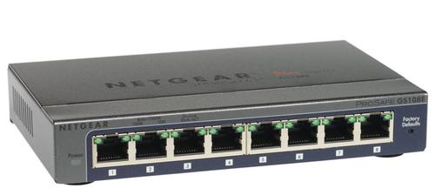
PUERTO
Es una interfaz que nos permite establecer comunicación entre uno o varios dispositivos de red.
Existen 2 formas de configurar un puerto:
Modo acceso (Mode Access)
Modo Troncal (Mode Trunk)

Slide 4
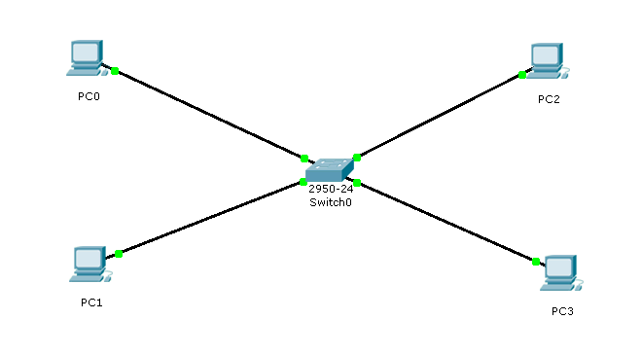
MODO ACCESO
Se usa para conectar dispositivos finales
Permite pasar solo una VLAN
Los paquetes no van etiquetados

Slide 5
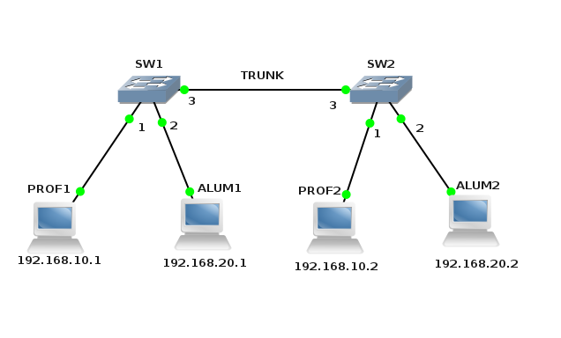
MODO TRONCAL
Se usa para interconectar diferentes tipo de equipos de red, por ejemplo 2 switch.
Permite el manejo de tráfico de distintas redes en un mismo puerto.
Cada paquete irá etiquetado y cuando se envíe a una VLAN se resuelve correctamente.

Slide 6
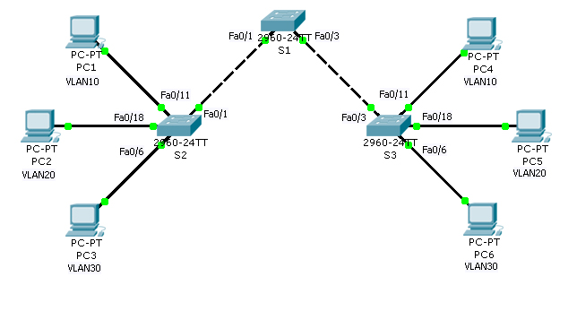
Ejemplo

Slide 7

VPCS
Es un ordenador virtual que funciona como el punto de inicio y final de las transferencias de datos. Estos poseen una única dirección IP que puede ser asignada manualmente o asignada automáticamente.

Slide 8
CONFIGURACIÓN IP
Para configurar ip
ip <Dir_IP> <Mask> <Gateway>
Para guardar cambios
save
Para ver configuración
show ip
Para hacer ping
ping <Dir_IP>

